Slide 1
Học Viện Nông Nghiệp Việt Nam Khoa Công nghệ thông tin
BÁO CÁO
KHÓA LUẬN TỐT NGHIỆP
ĐỀ TÀI:
TÌM HIỂU MÔ HÌNH KIẾN TRÚC MICROSERVICES VÀ XÂY DỰNG ỨNG DỤNG
Giảng viên hướng dẫn: Ths. Trần Trung Hiếu
Sinh viên thực hiện: Đào Văn Tâm – 601329

Slide 2
Nội dung chính
1. ĐƯA RA VẤN ĐỀ
2. TỔNG QUAN LÝ THUYẾT
3. TỔNG QUAN VỀ CHƯƠNG TRÌNH
4. QUY TRÌNH XÂY DỤNG HỆ THỐNG
5. KẾT QUẢ ĐẠT ĐƯỢC
6. KẾT LUẬN VÀ HƯỚNG PHÁT TRIỂN

Slide 3

1.Đưa ra vấn đề
1.1. Tính thời sự và tầm quan trọng của đề tài
Đối với khách hàng:
Không bị giới hạn thời gian
Không bị giới hạn địa điểm.
Nhiều lựa chọn về địa điểm
Thoải mái so sánh giá cả.

Slide 4
1.Đưa ra vấn đề
Đối với doanh nghiệp:
Mở rộng phạm vị tiếp cận khách hàng.
Giảm chi phí quản lý hệ thống..
Cải thiện chất lượng dịch vụ.

Slide 5
2.Tổng quan lý thuyết
➢ Công cụ sử dụng:
Ngôn ngữ lập trình: Java, nodejs
Frame work: Spring boot
Hệ CSDL: Postgresql và Mongodb
InteliJJ, VSCode

Slide 6
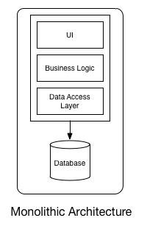
2.1 Đánh giá về mô hình Monolithic

Slide 7
2.1 Đánh giá về mô hình Monolithic
Mô hình Monolothic hay còn gọi là mô hình kiến trúc một khối
Ưu điểm:
- Dễ phát triển với hệ thống nhỏ.
- Dễ dàng test do toàn bộ project được đóng chung.
- Dễ phát triển do các công nghệ đều thống nhất ở tất cả các tầng của kiến trúc.
Nhược điểm:
- Khi ứng dụng có số lượng người dùng tăng lên, yêu cầu thêm các tính năng mới, dữ liệu tăng lên, yêu cầu giao tiếp với các hệ thống bên ngoài khác nhiều hơn

Slide 8
2.1 Đánh giá về mô hình Monolithic
bảo trì cũng như mở rộng sẽ khó khăn hơn
Một vấn đề khác nữa đó là do các module đều chạy trong một quá trình và hợp nhất với nhau, một lỗi trong bất kỳ module nào xảy ra cũng có khả năng làm lỗi cả một hệ thống

Slide 9
2.2 Đánh giá về mô hình Microservices
Các tính năng
- Mỗi service trong hệ thống sẽ được tách biệt. Vì vậy, ứng dụng có thể dễ dàng được xây dựng, thay đổi và mở rộng quy mô.
- Mỗi một thành phần trong kiến trúc microservice chỉ tập trung vào một nhiệm vụ duy nhất.
- Các lập trình viên hay các nhóm có thể làm việc độc lập với nhau trong quá trình phát triển.
- Không có mẫu chuẩn hóa hoặc bất kỳ mẫu công nghệ nào. Được tự do lựa chọn các công cụ hữu ích tốt nhất để có thể giải quyết vấn đề.

Slide 10
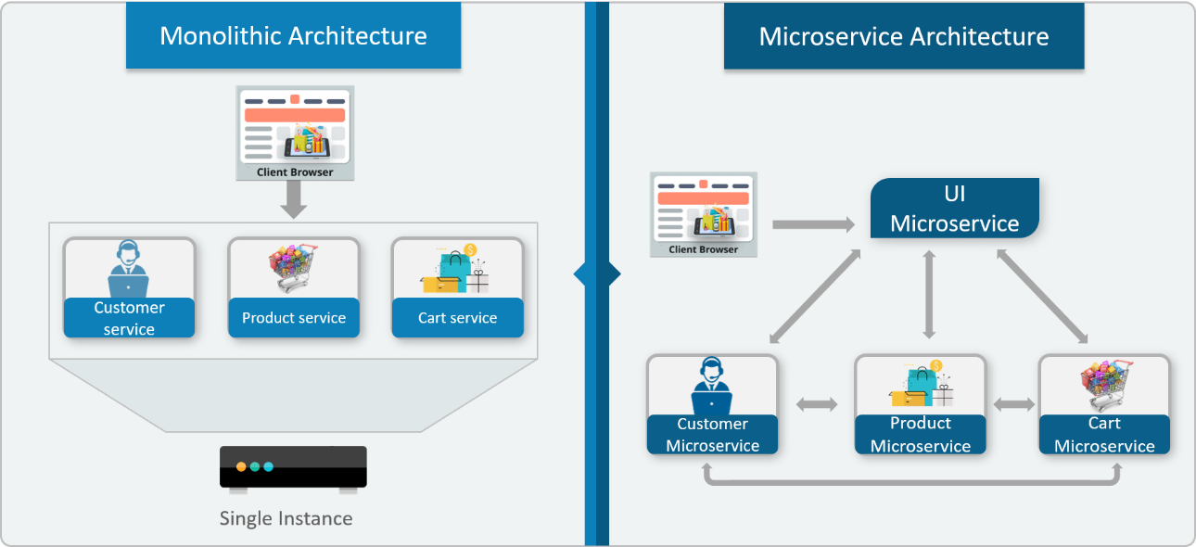
So sánh giữa hai mô hình

Slide 11
So sánh giữa hai mô hình
Mô hình truyền thống sẽ bao gồm tất cả từ việc xây dựng hệ thống, phân chia các module, cấu hình và dùng chung cơ sở dữ liệu. Việc này khi muốn mở rộng hệ thống sẽ rất khó khăn và khi trong hệ thống có một lỗi
=> Hệ thống sẽ không hoạt động được
Với mô hình Microservice, mỗi tính năng sẽ được phân bổ cho một service khác nhau, xử lý dữ liệu riêng, có thể dùng ngôn ngữ khác nhau và thực hiện chức năng khác nhau, độc lập

Slide 12
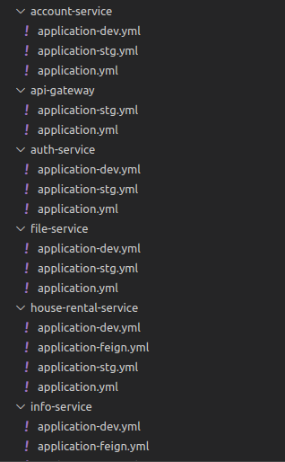
2.3. Một số thành phần trong mô hình Microservices
Centralize-config (Spring Cloud Config Server)
Khái niệm: Spring cloud config server được hỗ trợ dưới dạng máy chủ và máy khách là các service trong hệ thống, các thuộc tính cấu hình được đưa lên máy chủ sẽ được ánh xạ đến các service con thông qua 2 đối tượng là Spring environment và PropertySource.
Cách thức hoạt động: File House-rental-config: sẽ quản lý configuration thông qua git repository và sẽ cấu hình config cho mỗi service riêng và được đặt trong một thư mục riêng và environment trong một service sẽ phân biệt bằng file name theo mẫu “application-enviroment”.

Slide 13
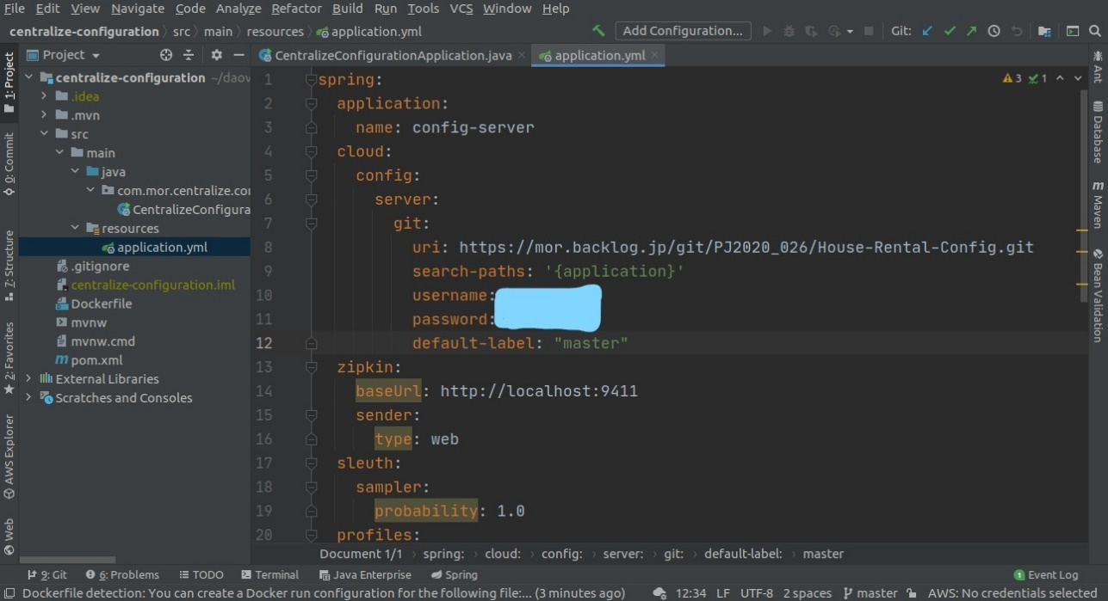
2.3. Một số thành phần trong mô hình Microservices
- Trong Centralize-configuration(config-server): trong file application.yml cần phải cấu hình để config-server sử dụng file-system(House-rental-config) để quản lý và chỉ cho config-server quét ra các config file tương ứng với mỗi service.

Slide 14
2.3. Một số thành phần trong mô hình Microservices
- Mục đích
+) Quản lý configuration, cho phép truy xuất configuration của các service.
+) Các service sẽ tự động truy xuất configuration của mình ngay khi khởi động.
- Tại sao cần centralize-config trong hệ thống microservice
+) Trong hệ thống microservice, với mỗi service sẽ có các thông tin cấu hình như database, logging, … Thông thường những thông tin cấu hình này sẽ lưu trong file application.properties. Trong hệ thống microservice, với mỗi service sẽ start rất nhiều instance, vì vậy khi cần sửa đổi những thông tin cần cấu hình sẽ phải sửa tất cả ở các service instance mà đã start lên và đồng thời restart lại tất cả instance để apply lại những thay đổi đó.

Slide 15
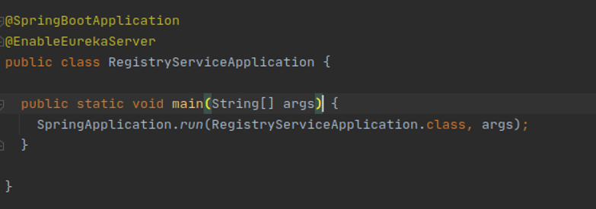
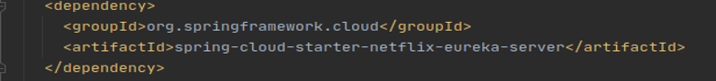
2.3. Một số thành phần trong mô hình Microservices
Eureka server
- Eureka cho phép các service trong hệ thống tự đăng kí với nó, và sau khoảng thời gian mỗi 5p các service sẽ tự ping lên eureka server để báo mình còn sống, thao tác đấy được gọi là health check
- Khai báo @EnableEurekaServer để đánh dấu đây là eureka-server
- Cách import eureka-server từ thư viện

Slide 16
2.3. Một số thành phần trong mô hình Microservices
API Gateway
+) API Gateway đóng vai trò cân bằng tải và router các request. Trong nó sử dụng ribbon để cân bằng tải và zuul để router.
+) là cổng trung gian nhận các request từ phía client và điều hướng đến các service cụ thể.
- Tác dụng
+) API Gateway sẽ nhận vào tất cả các request từ phía client, xử lý bằng cách gọi nhiều microservice và tổng hợp lại rồi đưa ra kết quả đường dẫn tốt nhất bằng thuật toán.

Slide 17
2.3. Một số thành phần trong mô hình Microservices
Load-balancing
- Load Balancing dùng để phân phối khối lượng công việc trên nhiều tài nguyên như: server, hay ổ đĩa,…
- Load Balancing nhằm mục đích cải thiện thời gian phản hồi của ứng dụng, tránh làm quá tải một tài nguyên, tối ưu hóa việc sử dụng tài nguyên và tối đa hóa thông lượng.
Ribbon
- Ở đây ta sẽ dùng ribbon hỗ trợ từ thư viện Netflix.
- Ribbon cung cấp bộ cân bằng tải phần mềm để giao tiếp với cụm máy chủ nhờ vào một số thuật toán cân bằng tải:
+) Round Robin: đây là thuật toán cân bằng tải được triển khai rộng rãi nhất. Cân bằng tải sẽ điều hướng các request kết nối giữa các máy chủ và khách theo thứ tự nhận được các request.

Slide 18
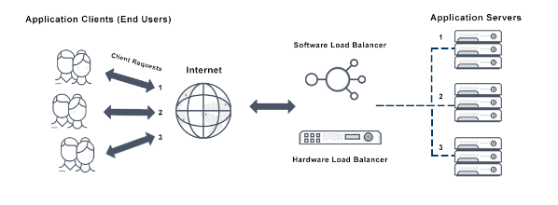
2.3. Một số thành phần trong mô hình Microservices
Ví dụ: Có 3 máy chủ: Server A, Server B, Server C
Yêu cầu đầu tiên được gửi đến Server A.
Yêu cầu thứ hai được gửi đến Server B.
Yêu cầu thứ ba được gửi đến Server C.
Bộ cân bằng tải tiếp tục chuyển các yêu cầu đến server dựa theo thứ thự này. Điều này đảm bảo máy chủ được phân phối đồng đều để xử lý lưu lượng truy cập cao

Slide 19
2.3. Một số thành phần trong mô hình Microservices
- WeightedResponseTimeRule:
+) Với thuật toán này mỗi máy chủ được cung cấp một trọng số theo thời gian phản hồi trung bình của nó. Thời gian phản hồi càng lâu thì trọng số càng giảm. Quy tắc chọn ngẫu nhiên một máy chủ trong đó khả năng được xác định bởi trọng số của máy chủ

Slide 20
3. Tổng quan về chương trình
3.1 Phạm vi chương trình:
Xây dựng các chức năng đáp ứng nghiệp vụ đề ra.
3.2 Các chức năng của chương trình:
Tìm bài đăng
Quản lý loại phòng.
Quản lý bài đăng.
Quản lý bài viết.

Slide 21
4. Quy trình xây dựng hệ thống
4.1. Phân tích thiết kế hệ thống.
4.2. Thiết kế giao diện.
4.3. Lập trình sử dụng ngôn ngữ Java.
4.4 Cài đặt và kiểm thử chương trình

Slide 22
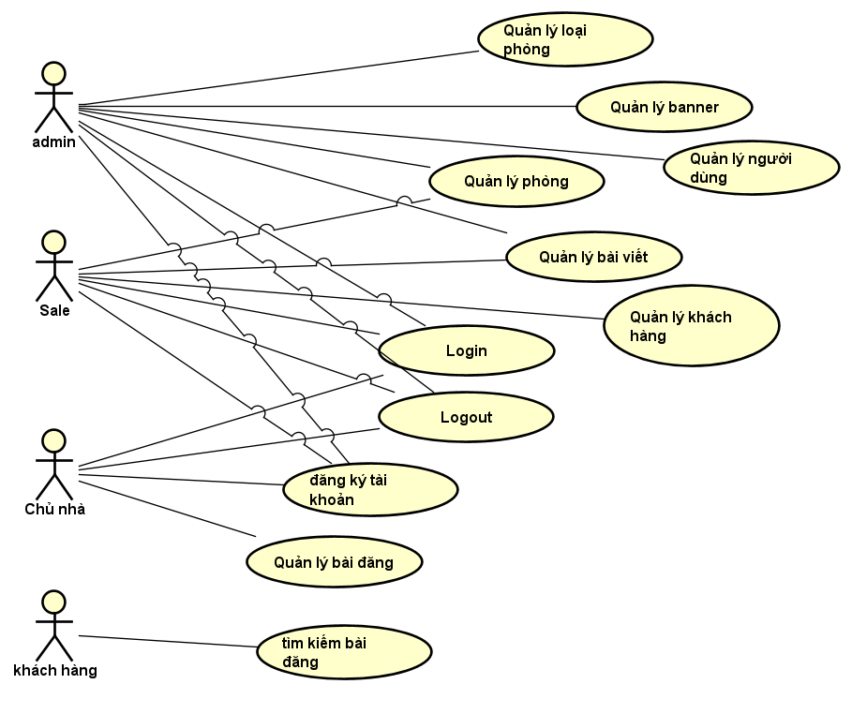
4.1 Phân tích thiết kế hệ thống
Hình 1: Sơ đồ use-case tổng quát của hệ thống

Slide 23
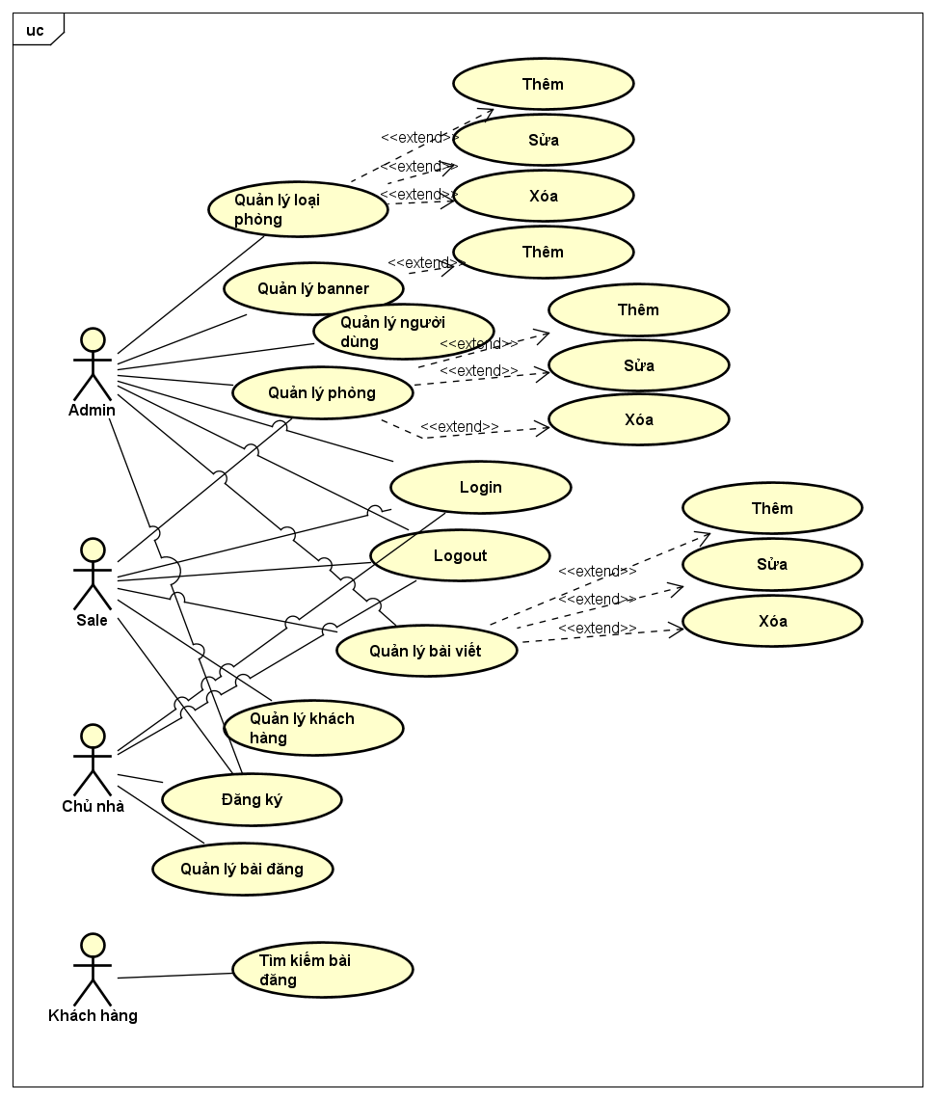
4.1 Phân tích thiết kế hệ thống
Hình 2: use-case chi tiết của hệ thống

Slide 24
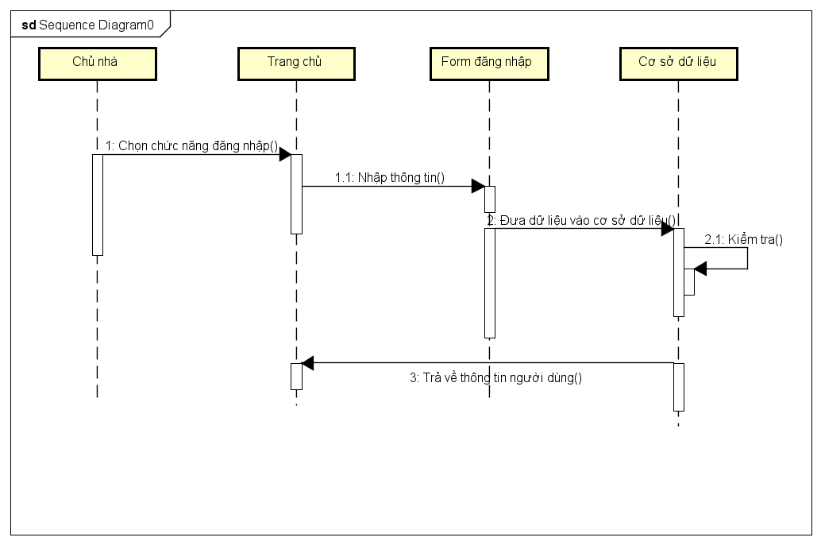
4.1 Phân tích thiết kế hệ thống
Hình 3: Sơ đồ tuần tự cho chức năng đăng nhập(khách hàng)

Slide 25
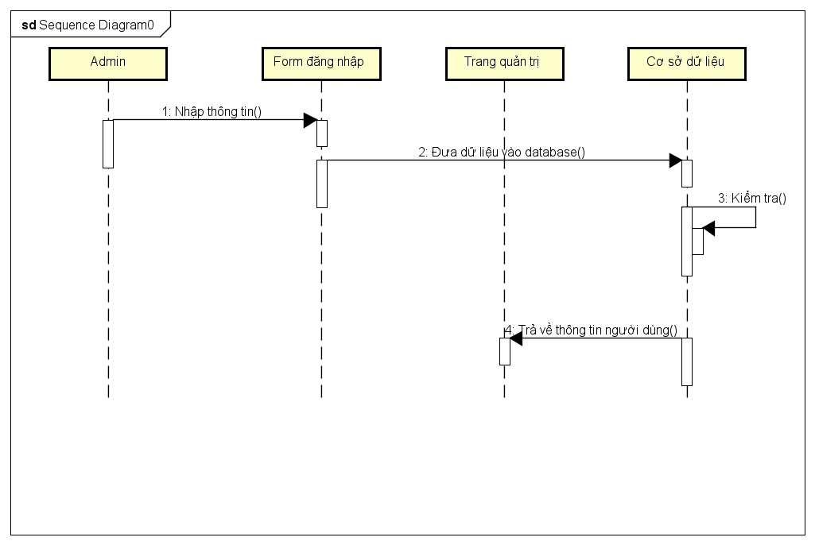
4.1 Phân tích thiết kế hệ thống
Hình 4: Sơ đồ tuần tự cho chức năng đăng nhập(admin, sale)

Slide 26
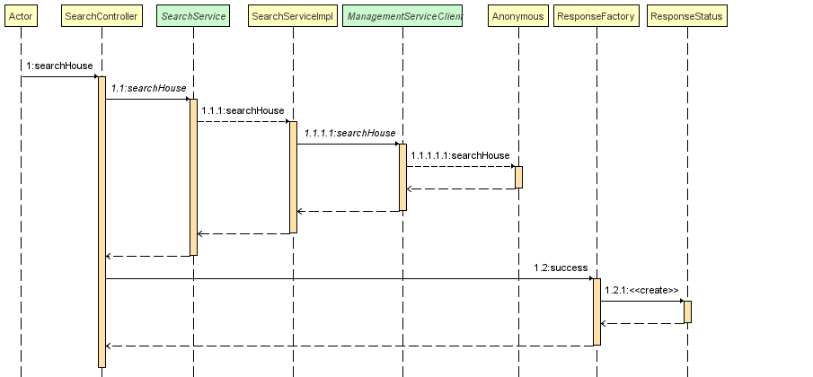
4.1 Phân tích thiết kế hệ thống
Hình 5: Sơ đồ tuần tự tìm bài đăng (Khách hàng)

Slide 27
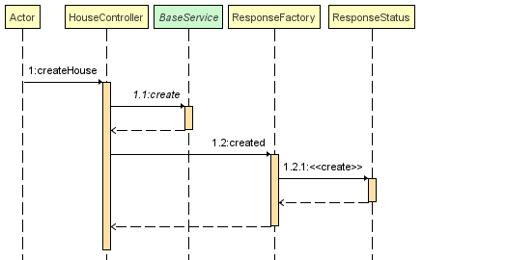
Phân 4.1 Phân tích thiết kế hệ thống thiết kế hệ thống
Hình 6: Sơ đồ tuần tự chức năng thêm bài đăng(chủ nhà)

Slide 28
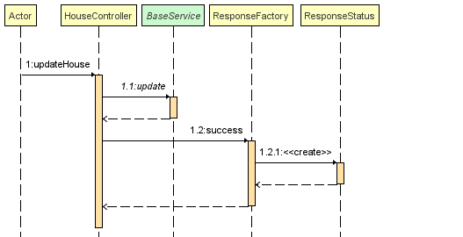
Phân tích thiết kế hệ thống
Hình 7: Sơ đồ tuần tự chức năng sửa bài đăng (chủ nhà)

Slide 29
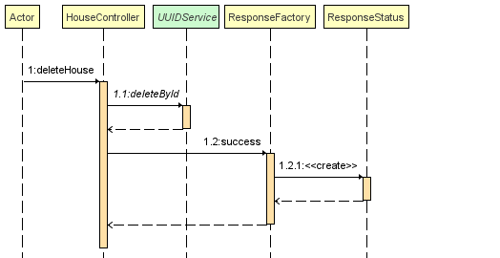
4.1 Phân tích thiết kế hệ thống
Hình 8: Sơ đồ tuần tự chức năng xóa bài đăng(chủ nhà)

Slide 30
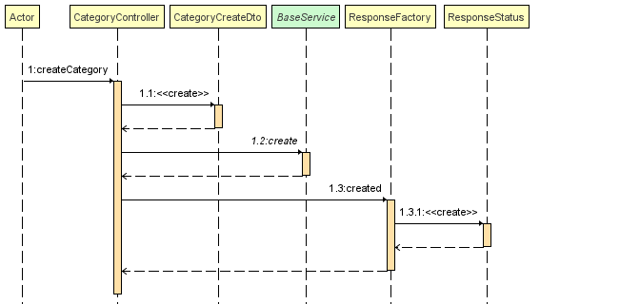
4.1 Phân tích thiết kế hệ thống
Hình 9: Sơ đồ tuần tự chức năng thêm loại phòng

Slide 31
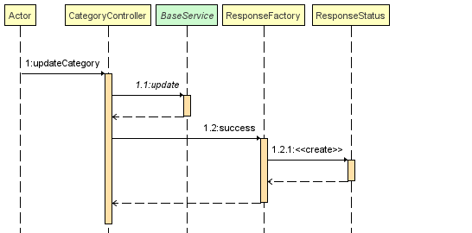
4.1 Phân tích thiết kế hệ thống
Hình 10: Sơ đồ tuần tự chức năng sửa loại phòng

Slide 32
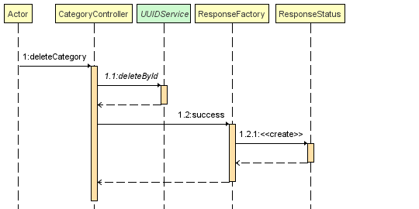
4.1 Phân tích thiết kế hệ thống
Hình 11: Sơ đồ tuần tự chức năng xóa loại phòng

Slide 33
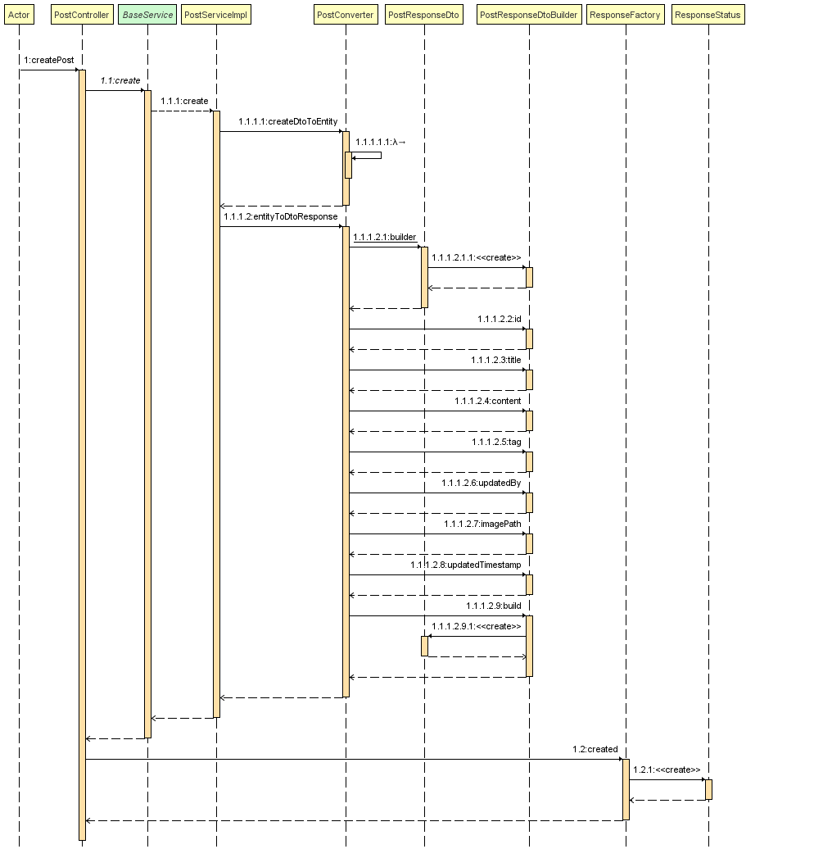
4.1 Phân tích thiết kế hệ thống
Hình 12: Sơ đồ tuần tự chức năng thêm bài viết (Admin, Sale)

Slide 34
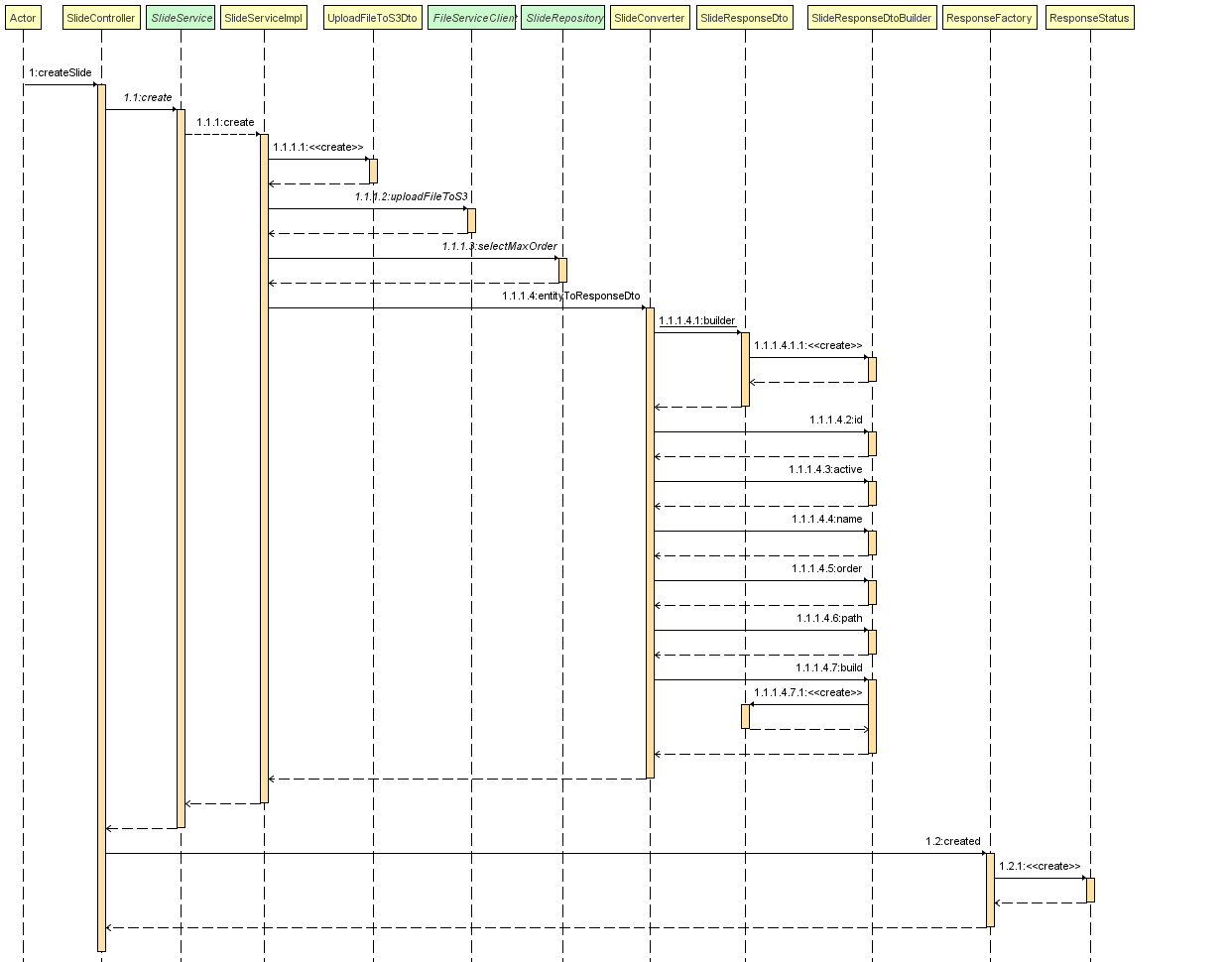
4.1 Phân tích thiết kế hệ thống
Hình 13: Sơ đồ tuần hàng tự chức năng thêm ảnh bìa

Slide 35
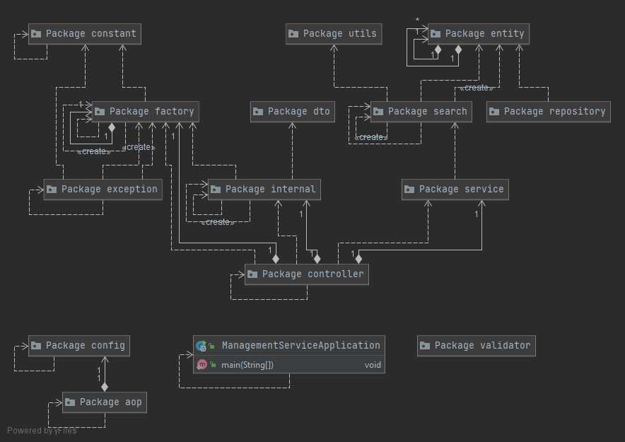
4.1 Phân tích thiết kế hệ thống
Hình 14: Sơ đồ tổng quát các package của ManagerService

Slide 36
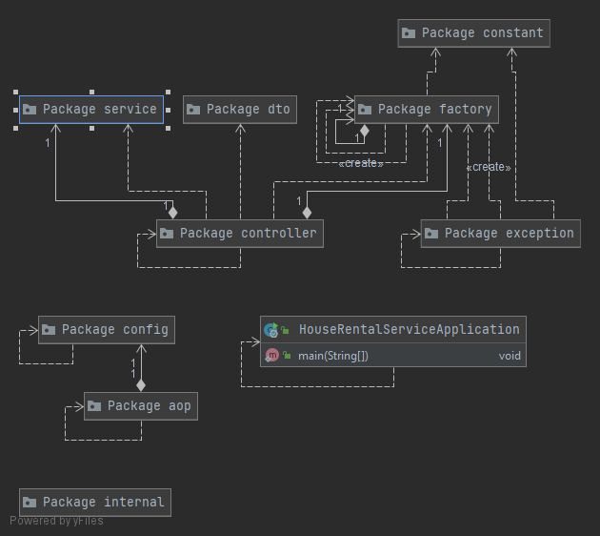
4.1 Phân tích thiết kế hệ thống
Hình 15: Sơ đồ tổng quát các package của Hourentalservice

Slide 37

4.2 Thiết kế giao diện
Hình 16: Trang chủ

Slide 38
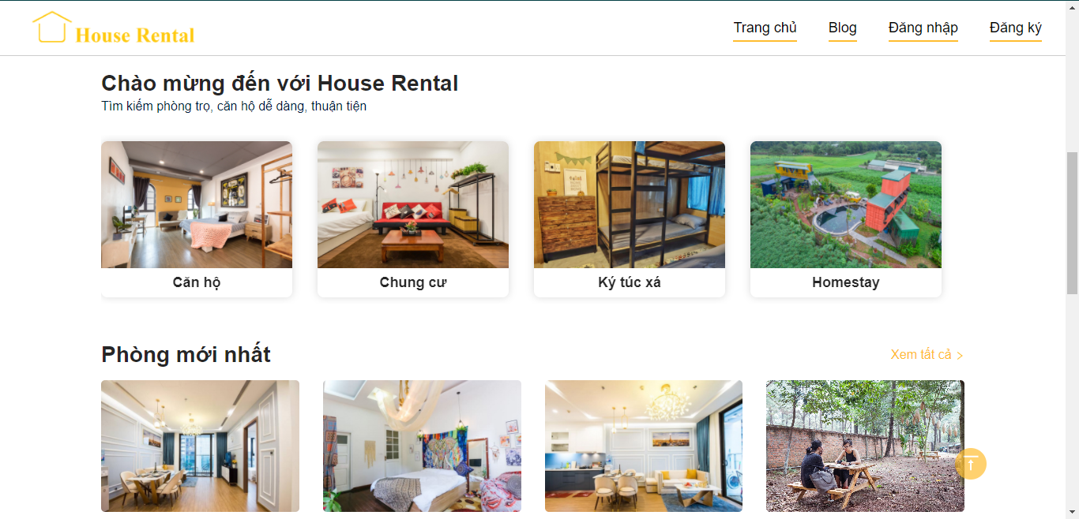
4.2 Thiết kế giao diện
Hình 17: Giao diện trang chủ (hiện thị các loại phòng)

Slide 39
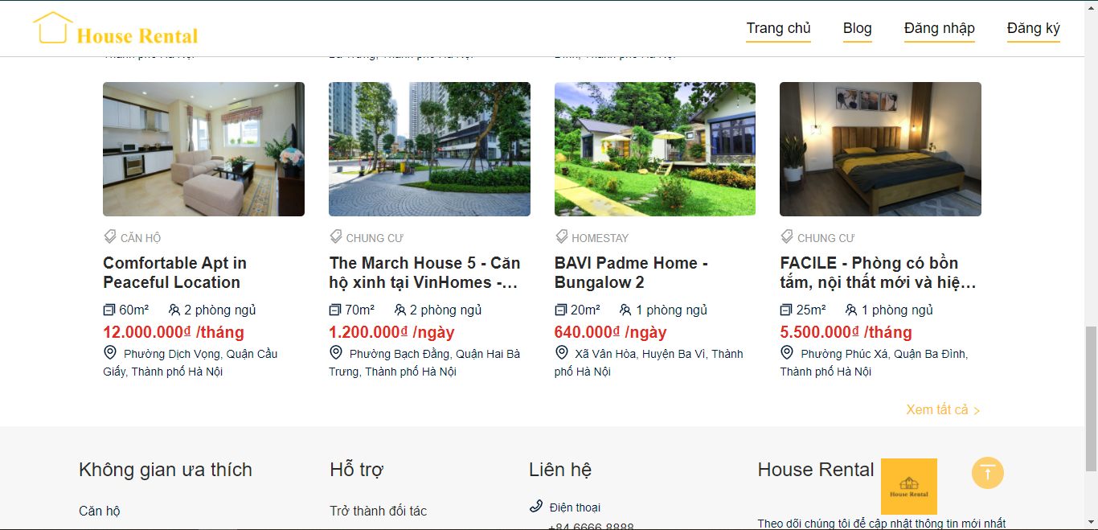
4.2 Thiết kế giao diện
Hình 18: giao diện trang chủ (hiển thị các bài đăng)

Slide 40
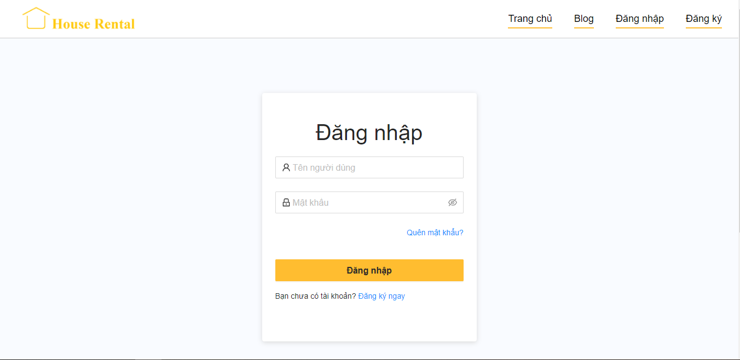
4.2 Thiết kế giao diện
Hình 19: Giao diện đăng nhập

Slide 41
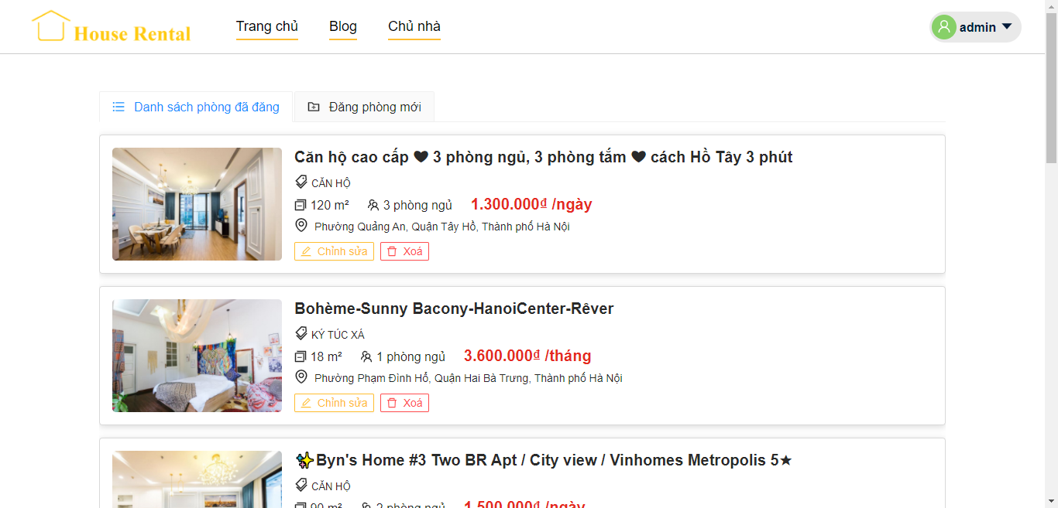
4.2 Thiết kế giao diện
Hình 20: Giao diện quản lý bài đăng của chủ nhà

Slide 42
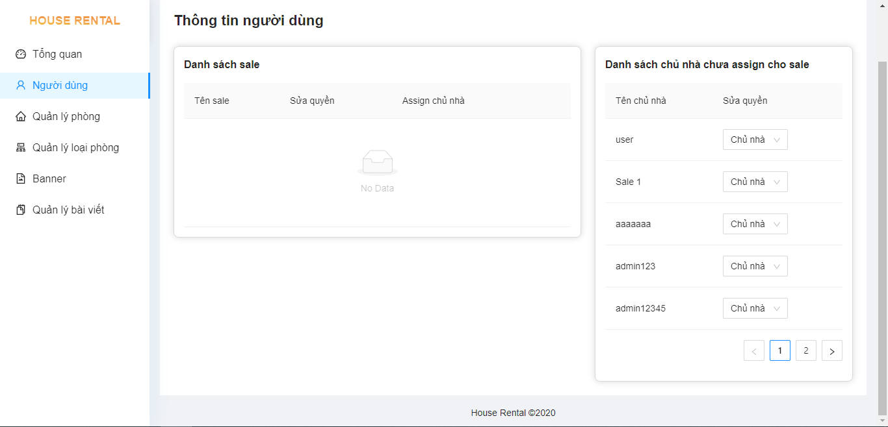
4.2. Thiết kế giao diện
Hình 21: Giao diện quản lý thông tin người dùng

Slide 43
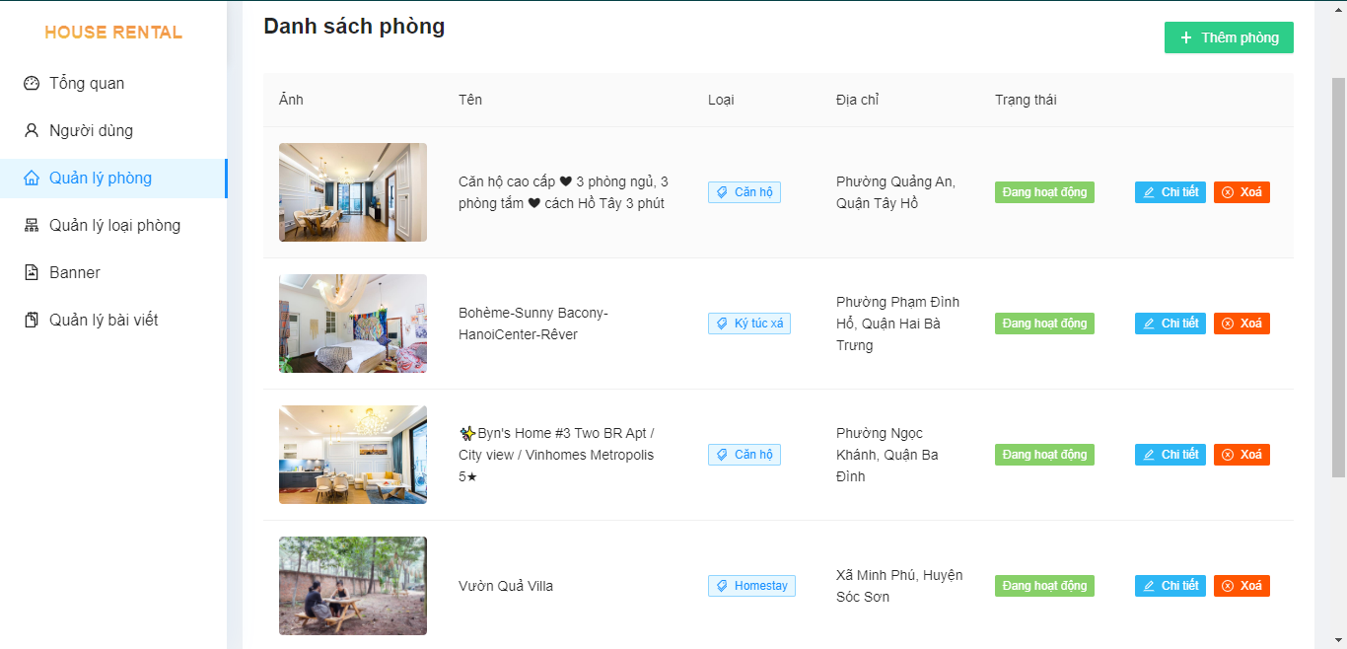
4.2. Thiết kế giao diện
Hình 22: Giao diện quản lý phòng

Slide 44
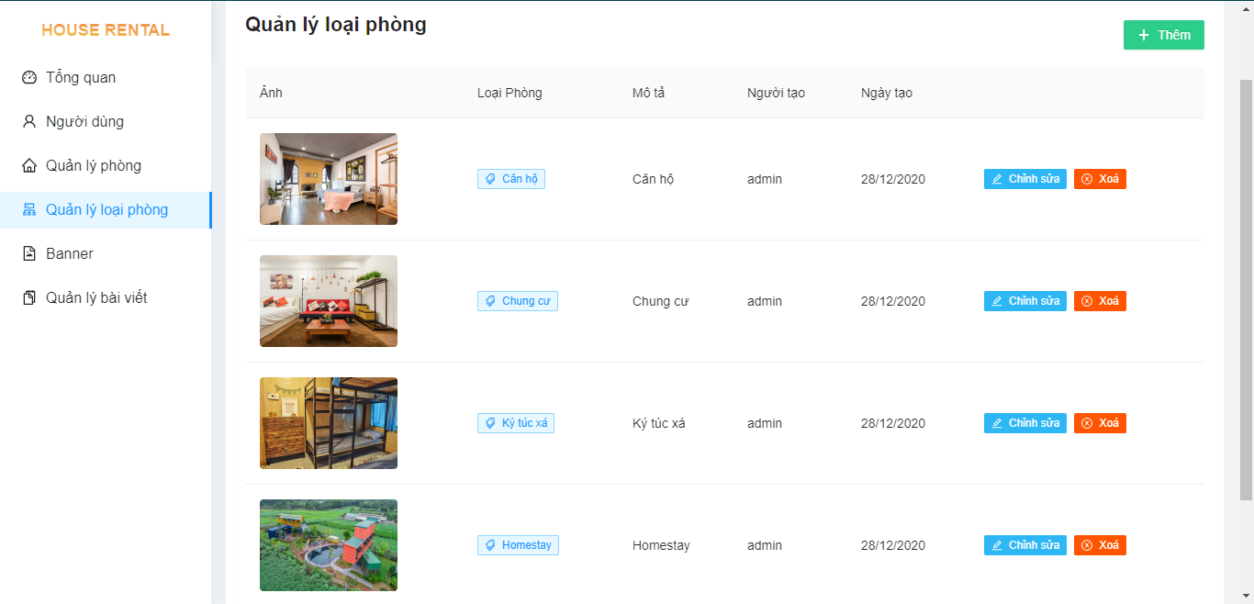
4.2. Thiết kế giao diện
Hình 23: Giao diện quản lý loại phòng

Slide 45
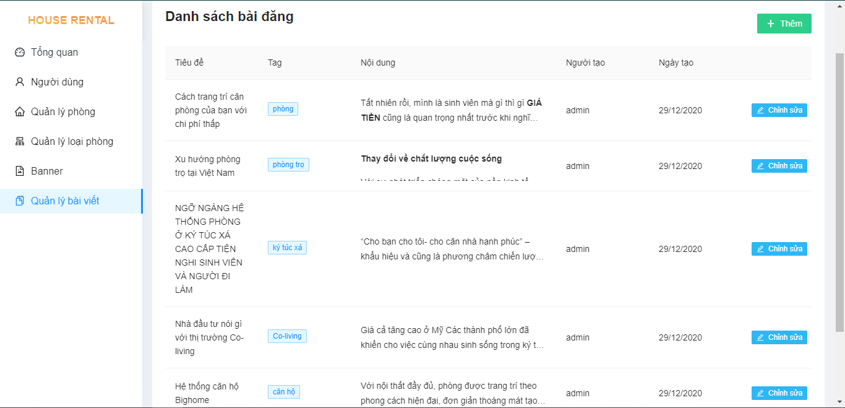
4.2. Thiết kế giao diện
Hình 24: Giao diện quản lý bài viết

Slide 46
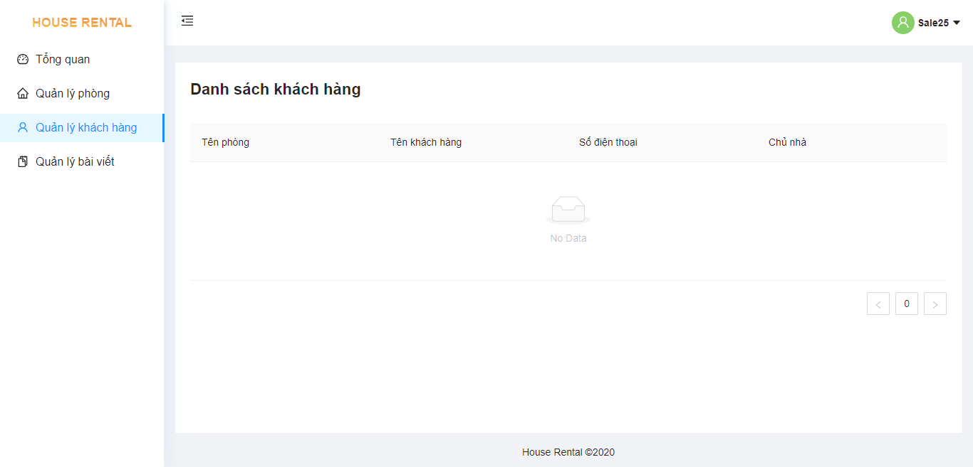
4.2. Thiết kế giao diện
Hình 25: Giao diện quản lý khách hàng của sale

Slide 47
5.Kết quả đạt được
Những kết quả đạt được:
Về kiến thức:
Tìm hiểu nắm bắt được kiến thức về phát triển ứng dụng web.
Thiết kế hệ thống: giao diện, database, …
Về kỹ năng:
Kỹ năng khảo sát thực tế, thu thập thông tin, xử lý dữ liệu phục vụ tìm hiểu và phát triển tài liệu lý thuyết và xây dựng ứng dụng.
Về tham khảo ý kiến:
Tiếp nhận ý kiến của giảng viên hướng dẫn, định hướng, công ty thực tập,…

Slide 48
5.Kết quả đạt được
Hệ thống thực hiện được các chức năng chính:
Tìm bài đăng
Quản lý loại phòng.
Quản lý bài đăng.
Quản lý bài viết.

Slide 49
6.Kết luận và hướng phát triển
6.1 Kết luận
➢ Hệ thống đáp ứng được các yêu cầu:
- Hệ thống xây dựng có giao diện tương đối thân thiện, dễ sử dụng.
- Đã xây dựng được tương đối đầy đủ các chức năng đưa ra.
Các chức năng được xây dựng hoạt động tốt.
6.2 Hướng phát triển
Chương trình vẫn sẽ được xây dựng để hoàn thiện hơn

Slide 50


